Slide 1
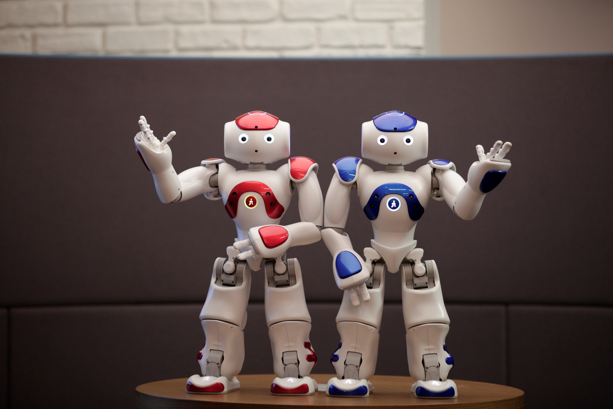

PROGRAMMER LE ROBOT HUMANOÏDE NAO
(avec ou sans robot)

Slide 2
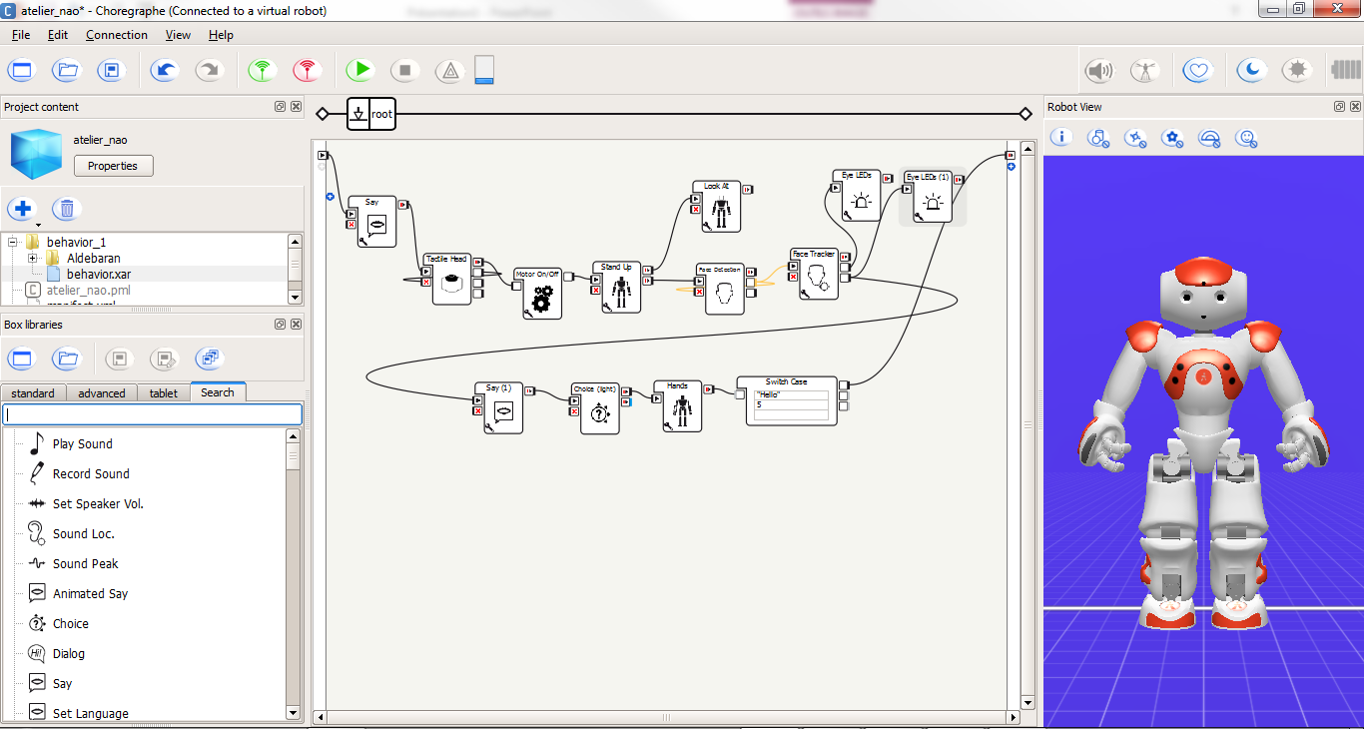
Le logiciel Choregraphe
C’est l’interface graphique qui permet de programmer NAO
Plan Principal
Rechercher une boîte
Boîtes
Simulateur

Slide 3
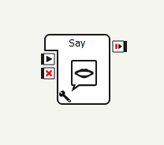
Les Boîtes
Entrée
Une boîte permet d’exécuter une action
Elle est constituée de langage Python
Les boîtes peuvent se relier entre elles
Sortie
Arrêt de la boite
Paramètres
Double-cliquer au centre de la boite permet de l’éditer

Slide 4
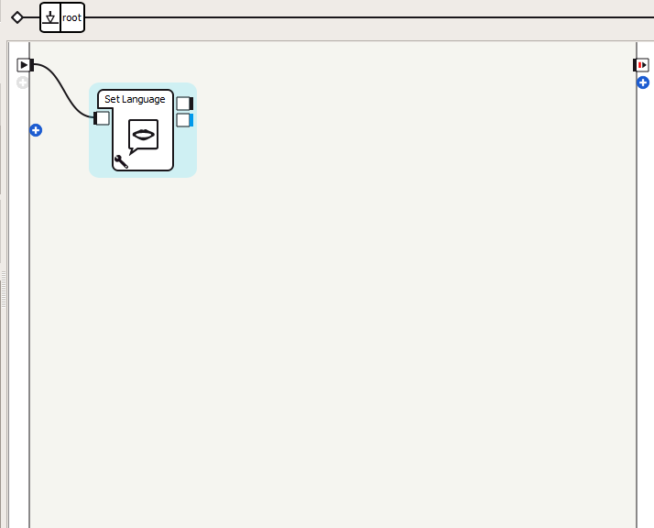
1 – Régler la langue
Pour régler la langue, j’utilise la boîte
Set language
Je choisis ‘Français’ dans les paramètres
Paramètres
Je connecte ma boîte au début de l’application

Slide 5
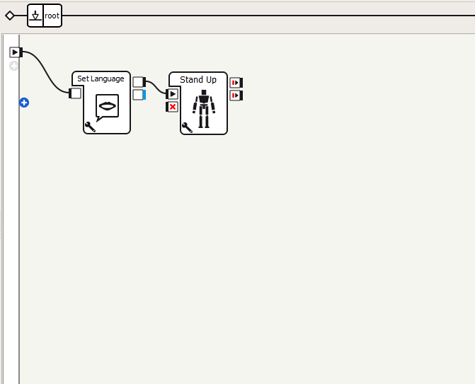
2 – Debout NAO !
Pour se lever, j’utilise la boîte Stand Up
Je connecte ma boîte à la boîte précédente

Slide 6
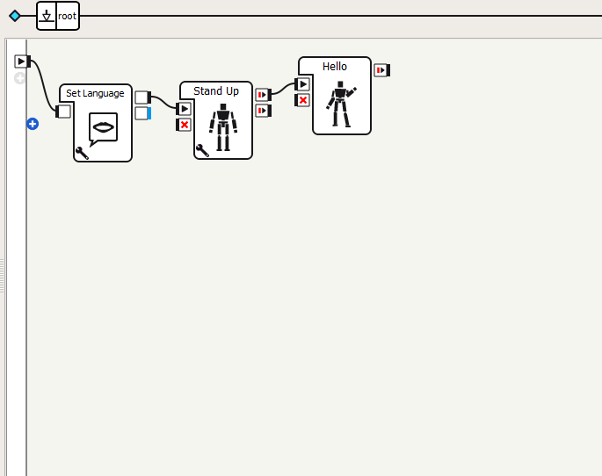
3 – Coucou !
Pour faire coucou, j’utilise la boîte Hello
Je connecte ma boîte à la boîte précédente

Slide 7
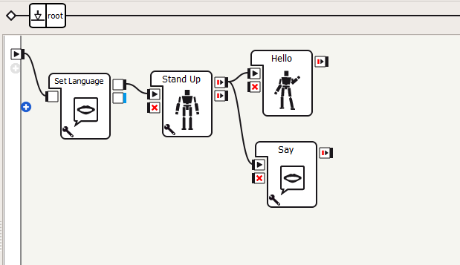
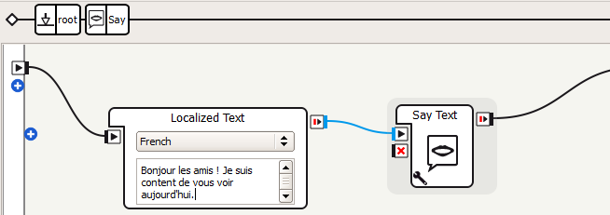
3 – NAO se présente
Pour parler, j’utilise la boîte Say
Je connecte ma boîte à la boîte Stand Up
Je choisis French et j’écris:
« Bonjour les amis ! Je suis content
de vous voir aujourd’hui. »
Pour revenir, je clique sur Root

Slide 8
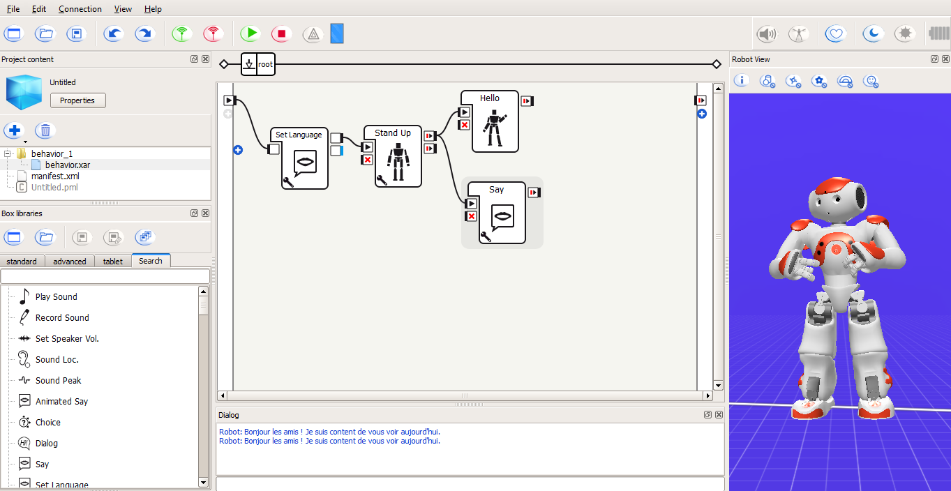
4 – Testons
Pour tester, j’appuie sur Play
Le texte apparait dans la fenêtre de dialogue
Le résultat apparait dans le simulateur

Slide 9
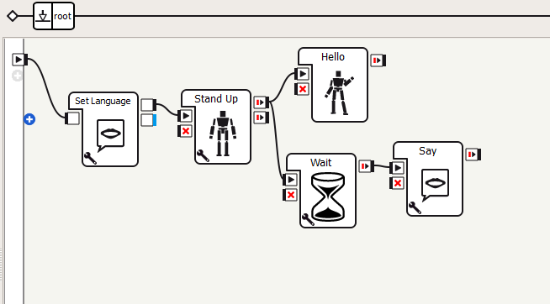
5 – Améliorons un peu
Pour faire patienter NAO, j’utilise la boîte:
Wait
Je connecte ma boîte entre les boîtes:
Stand Up et Say
Je choisis 1,0 seconde dans les paramètres

Slide 10
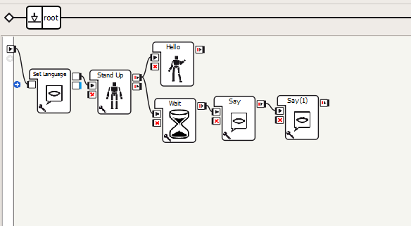
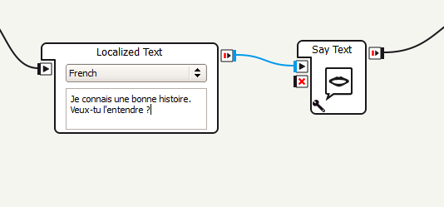
6 – Poser une question
Pour poser une question, j’utilise la boîte Say
Je choisis French et j’écris:
« Je connais une bonne histoire.
Veux-tu l’entendre ? »

Slide 11
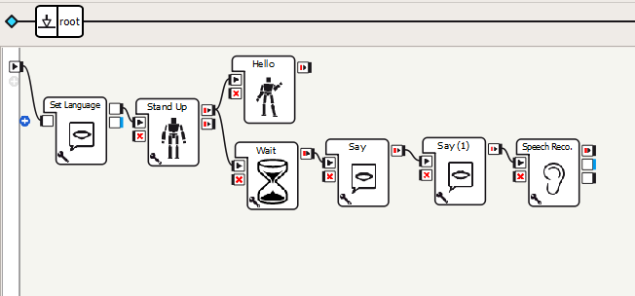
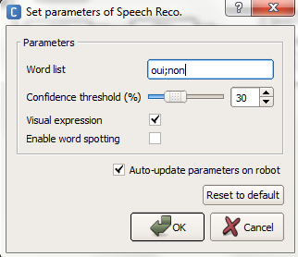
7 – Entendre la réponse
Pour que NAO reconnaisse ma réponse
j’utilise la boite Speech Reco
Je connecte ma boîte à la boîte Say
Je clique sur les paramètres
Dans Word List j’écris: oui;non

Slide 12
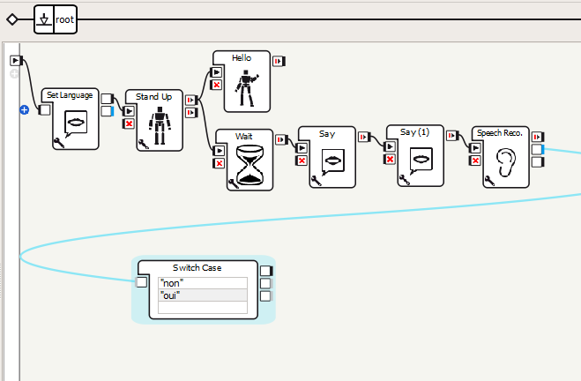
8 – Analyser ma réponse
Pour que NAO analyse ma réponse
j’utilise la boite Switch Case
Sur la première ligne j’écris « non »
Sur la deuxième ligne j’écris « oui »

Slide 13
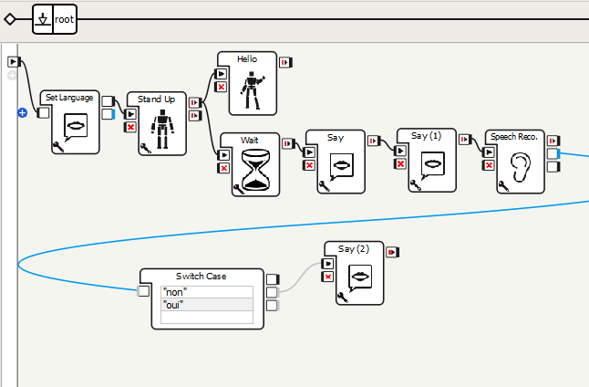
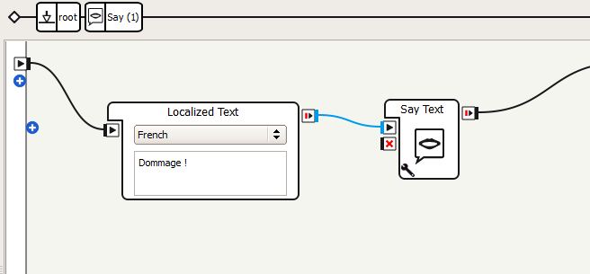
9 – La réponse est NON
Pour parler, j’utilise la boîte Say
Je connecte ma boîte à la sortie « non »
de ma boîte Switch Case
Je choisis French et j’écris:
« Dommage »

Slide 14
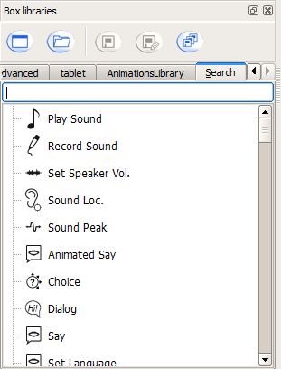
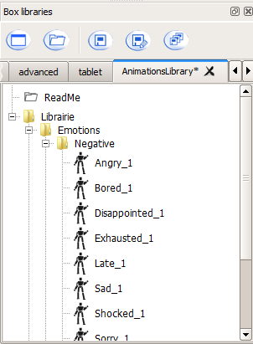
10 – NAO est triste
Dans la librairie d’animation,
Je vais chercher la boîte Sad
Je connecte ma boîte à la boîte Say
et à la sortie finale

Slide 15
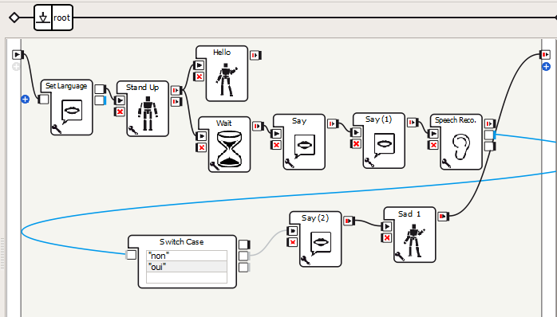
11 – NAO est triste
Je connecte ma boîte à la boîte Say
et à la sortie finale
Je teste en appuyant sur Play

Slide 16
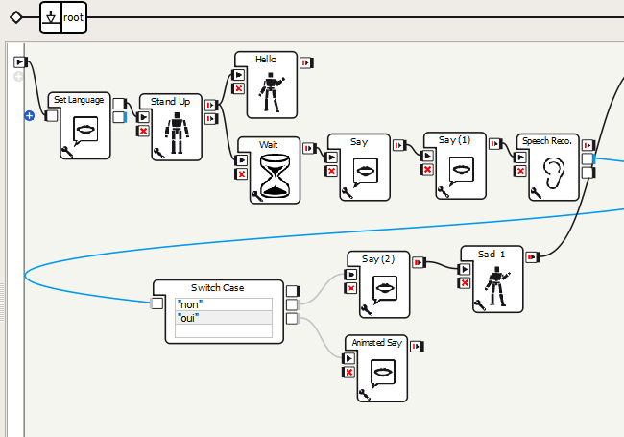
12 – La réponse est OUI
Pour parler, j’utilise cette fois la boîte
Animated Say
Je connecte ma boîte à la sortie « oui »
de ma boîte Switch Case

Slide 17
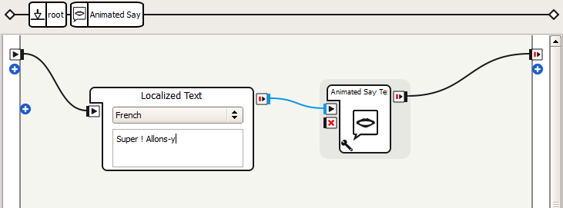
13 – NAO est content
J’ouvre la boite Animated Say
Je choisis French et j’écris:
« Super ! Allons-y »
Je reviens en cliquant sur root
et je teste en cliquant sur Play

Slide 18
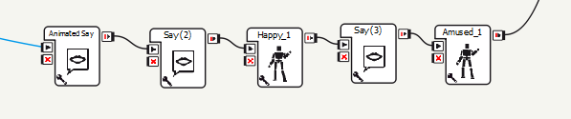
14 – Continuons l’histoire
Utilise des boîtes Say pour raconter une histoire
Ajouter des réactions que vous trouverez
dans la librairie d’animation
Cela devrait ressembler à cela
Enregistre ton projet lorsqu’il est terminé

